Slide 1
založení říma
věčného města

Slide 2
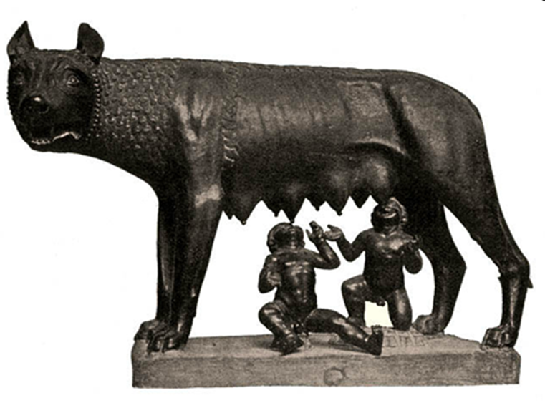
Pověst o založení města říma
Podle pověsti měli být novorození sourozenci královského původu Romulus a Remus pohozeni do řeky Tiber. Řeka byla ale rozvodněná a otrok, který měl úkol vykonat, se bál vstoupit do vody.
Koš s Romulem a Remem jen položil na břeh Tiberu.
Dvojčata z koše vypadla a začala křičet hlady. Vlčice, která se přišla k řece napít, je uslyšela a nasytila svým mlékem.
Opuštěného Romula a Rema našel králův pastýř, vzal si je k sobě a dobře je vychoval. Bratři vyrostli ve statné bojovníky a podařilo se jim navrátit vládu svému dědu Numitorovi.
Sami se rozhodli založit nové město na palatinském pahorku. Vznikl však mezi nimi spor, kdo bude v tomto městě vládnout. Při potyčce Romulus Rema zabil.

Slide 3
pověst o založení říma x skutečnost
zápisky do sešitu
pověst
dvojčata Romulus a Remus r. 753 př. n. l.
kojící vlčice - spor o jméno města – ROMA
historie
sjednocení vesnic na území Latia -  jazyk: latina
zpočátku ovlivňován etruskou kulturou

Slide 4
Etruskové, řím
zápisky
poznatky o nich především z archeologických nálezů
městské státy, rovnost mužů a žen
etruští králové vyhnáni
kolem 1. st. př. n. l. byli zcela pořímštěni
položili základy Říma – území se 7 pahorky

Slide 5
boj o apeninský poloostrov
zápisky
obrané války Říma (5. – 4. století př. n. l.)
proti Etruskům (sever)
proti italickým kmenům (jih)
postupně rozšiřování území ovládaného Římem (označení Řím se už neomezuje jen na samotné město) – i na řecká zemí
vpády Keltů (Galů)
vydrancování Říma, poté rychlá obnova Říma

Slide 6
boj o apeninský poloostrov
zápisky
nové výbojné války proti sousedům – růst významu a moci Říma, nakonec ovládnut celý Apeninský poloostrov až k řece Pád
zakládání vojenských kolonií, silnic (doprava vojska, materiálu)
tzv. rovné úmluvy s poraženými
ti považováni za spojence, sami vládnou svému území, měli zakázané samostatné vojenské akce

Slide 7
pokyny pro práci
do sešitu opsat snímky č. 3 - 6
učebnice s. 116 – 118 – pročíst, (kapitolské husy!)
k doplnění – videa na internetu

Slide 8
Další zdroje informací
Byl jednou jeden člověk (římská říše)
https://www.youtube.com/watch?v=45dvlDA_Kyc&t=1s
videovýpisky z dějepisu
https://www.youtube.com/watch?v=iOC6xHzUaxA
video k založení Říma
https://www.youtube.com/watch?v=X6AAS4pOiYw

